Slide 1
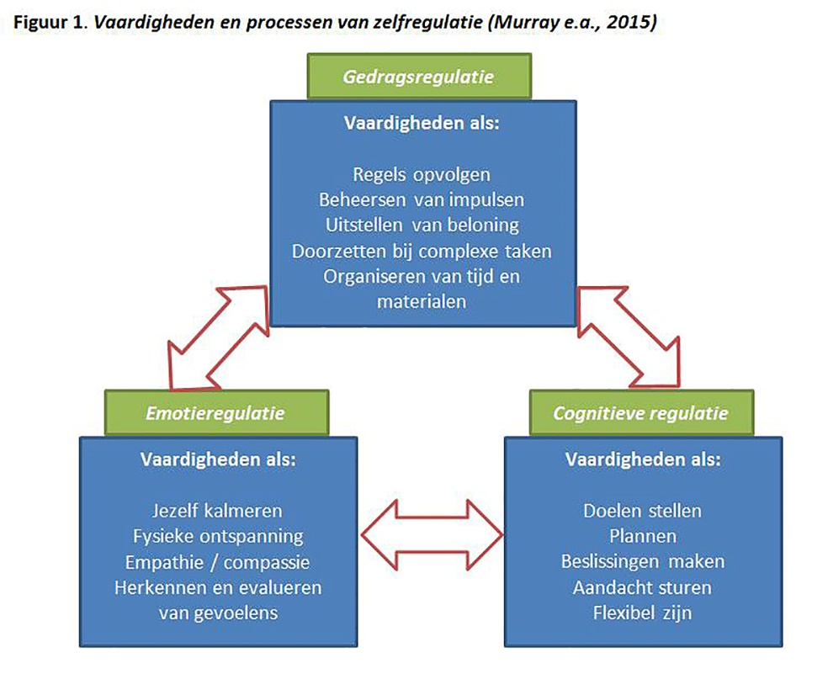
THEMA: REGIE OP LEREN ONDERDEEL: Reflectiekaart 1
- Zelfregie-
Zimmerman (2009): Self-regulated learning refers to self-generated thoughts, feelings, and actions for attaining one’s learning goals.
Drie componenten van zelfregulerend leren
SLO: Zelfregulering houdt in: zelfstandig handelen en daarvoor verantwoordelijkheid nemen in de context van een bepaalde situatie/omgeving, rekening houdend met de eigen capaciteiten. Het gaat om het heft in handen nemen en niet klakkeloos aanwijzingen of voorschriften volgen. Daarvoor is het nodig zicht te hebben op de eigen doelen, motieven en capaciteiten.

Slide 2
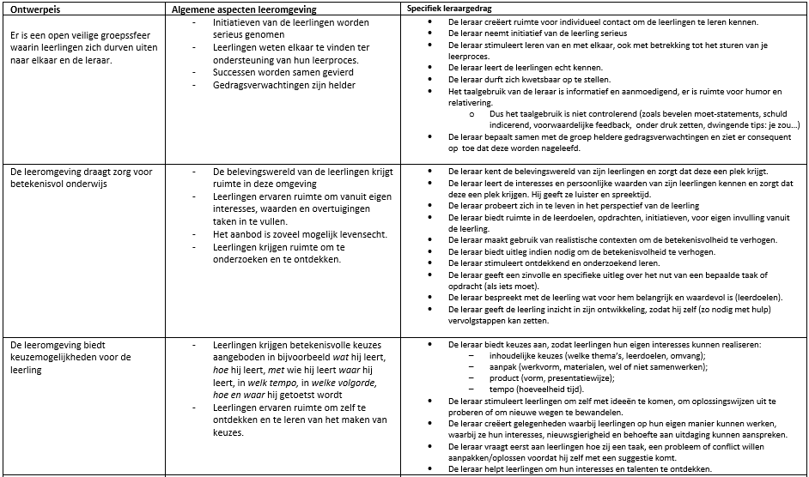
THEMA: REGIE OP LEREN ONDERDEEL: Reflectiekaart 2
- Een autonome ondersteunende leeromgeving -
Let op deze reflectiekaart bestrijkt 2 pagina’s!

Slide 3
THEMA: REGIE OP LEREN ONDERDEEL: Reflectiekaart 3
- Een autonome ondersteunende leeromgeving -
Let op deze reflectiekaart bestrijkt 2 pagina’s!

